Slide 1
Лекция в школе -гимназии №9 г.Щучинска
Тема: «Профилактика туберкулеза»

Slide 2
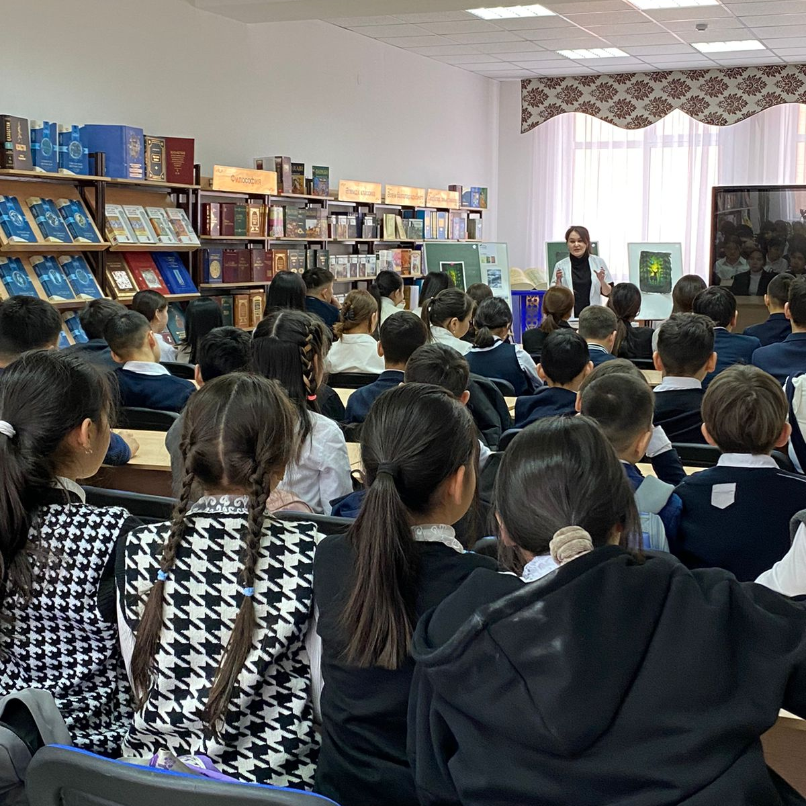
Фтизиопедиатр Абраева А.С
лекция 28.02.23 среди учащихся среднего звена с охватом 50 человек

Slide 3
